Slide 1
АНАЛИТИКА, ИССЛЕДОВАНИЯ, КОНСАЛТИНГ
ДЛЯ БАНКОВ И НЕБАНКОВСКИХ КРЕДИТНЫХ ОРГАНИЗАЦИЙ

Slide 2
О НАС
Дата и место основания
1995, Лондон
2001, Москва
Специализация
Предоставление консалтинговых услуг банкам, работающим на развивающихся рынках, по организации качественного сервиса
Исследования российского предпринимательства, подготовка экспертных заключений и рекомендаций по развитию МСП, предоставление аналитических и информационных услуг
Опыт
Реализовано свыше 100 проектов более чем в 50 странах мира (Центральная и Восточная Европа, Ближний Восток, Африка, Юго-восточная Азия и Карибский бассейн)
Штаб-квартира: Лондон, офисы компании: Вашингтон, Сингапур
Реализовано более 350 проектов
Заказчики: МЭР, Минпромторг, Минобрнауки, ФАС, ФСФР, структуры Росатома, Мирового Банка, программы TASIS, Фонд Карнеги, органы власти субъектов РФ, коммерческие предприятия
PARTNERSHIP
LONDON
WASHINGTON DC
SINGAPORE
МОСКВА
ПАРТНЕРСТВО

Slide 3
УСЛУГИ И СЕРВИСЫ
АНАЛИТИКА
МОНИТО-РИНГИ
Мониторинг динамики развития МСП в регионах РФ
Мониторинг инвестиционной активности в регионах РФ
РЕЙТИНГИ
Рейтинги регионов РФ по уровню развития МСП
ИНДЕКСЫ
Индекс кредитного благоприятствования развитию МСП
ОБЗОРЫ
ПРОГНО-ЗЫ
Анализ динамики поступлений налогов от МСП в региональные и местные бюджеты
Прогноз развития малых предприятий на территориях и в регионах РФ
Прогноз развития предприятий непроизводственной сферы округов г. Москвы
Рэнкинги регионов и отраслей РФ по уровню кредитной емкости МСП
Анализ текущего состояния предпринимательской среды г. Москва и выявление ключевых факторов влияния на конкурентоспособность МСП
Обширная информационно-аналитическая база (свыше 2000 документов в свободном доступе)
Регулярная актуализация данных, начиная с 2002 года
Постоянное расширение направлений исследований

Slide 4
УСЛУГИ И СЕРВИСЫ
ИССЛЕДОВАНИЯ
Изучение потребностей, моделей поведения, поведенческих стереотипов
Оценка рыночного (в т.ч., кредитного) потенциала в территориальном и отраслевом разрезе
Оригинальные методики исследований обеспечивают высокую достоверность результатов
Изучение факторов влияния на конкурентоспособность и развитие бизнеса
НАПРАВЛЕНИЯ ИССЛЕДОВАНИЙ
МСП
Изучение факторов, определяющих инновационную активность
Исследования состояния предпринимательской среды и бизнес-климата
Исследования экспортного потенциала в территориальном и отраслевом разрезе
Высокие оценки Администрации Президента, Фед. Собрания, др. органов гос. власти, представителей банковского и предпринимательского сообщества
Оценка факторов риска развития МСП-банкинга в территориальном и отраслевом разрезе
Анализ продуктовой насыщенности рынка банковских услуг

Slide 5
УСЛУГИ И СЕРВИСЫ
ПЕРИОДИКА
СТАТЬИ
ВИДЕОСЮЖЕТЫ
МНЕНИЯ
ОБЗОРЫ
ИНТЕРВЬЮ
Регулярное освещение результатов российских и международных исследований, текущих событий предпринимательства
Высокая цитируемость экспертов НИСИПП ведущими СМИ – признание наших компетенций

Slide 6
УСЛУГИ И СЕРВИСЫ
Реструктуризация банков
Управление персоналом
Информационные системы управления
Корпоративное управление
Стратегическое планирование и менеджмент
Управление кредитным, рыночным и операционным рисками
Стратегии продаж и маркетинга для корпоративного, МСП- и розничного сегментов
Казначейство, управление активами и пассивами
Проектное финансирование
ОБЛАСТИ КОМПЕТЕНЦИЙ
КОНСАЛТИНГ
Объединение новейших научных разработок и лучших международных практик обеспечивает высокое качество решений
Фокус на работе с банками из стран с переходной экономикой для продвижения изменений и улучшений

Slide 7
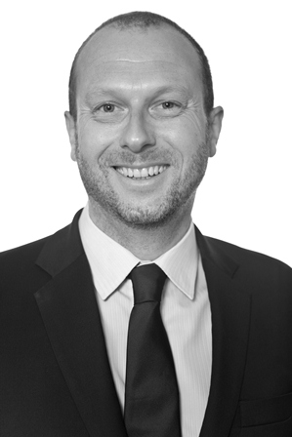
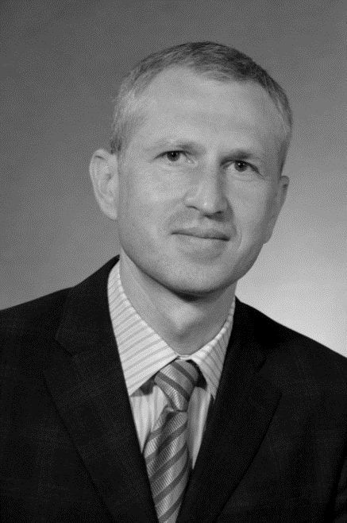
КОНТАКТЫ
Ищите нас в интернет
http://WWW.GBRW.COM
http://WWW.NISSE.RU
Пишите нам
Mike Coates, Director
michael.coates@gbrw.com
http://www.linkedin.com/in/mikecoates73
Сергей Антончиков, Вице-президент
по реализации программ и проектов
s.antonchikov@nisse.ru
PARTNERSHIP
LONDON
WASHINGTON DC
SINGAPORE
МОСКВА
ПАРТНЕРСТВО

